Slide 1



Работа со строками
Тип string
Тип StringBuilder
Работа со строками как с массивом
Регулярные выражения

Slide 2
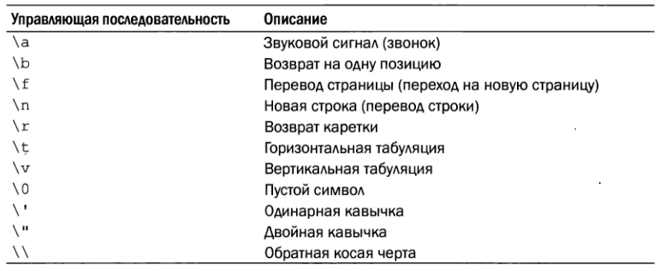

Уже кое-что знаем:
Конкатенация
string s1 = "a" + "b";
string s2 = "a" + 5; // a5

Slide 3
string
System.String
Неизменяемый!
Ссылочный!
string s2 = "First Line\r\nSecond Line";
string s3 = @"\\server\fileshare\helloworld.cs";
Console.Write (new string ('*', 10)); // **********
string empty = "";
Console.WriteLine (empty == ""); // True
Console.WriteLine (empty == string.Empty); // True
Console.WriteLine (empty.Length == 0); // True
string nullString = null;
Console.WriteLine (nullString == null); // True
Console.WriteLine (nullString == ""); // False
Console.WriteLine (nullString.Length == 0); // NullReferenceException

Slide 4
Доступ к символам
string str = "abcde";
char letter = str[1]; // letter == 'b'
foreach (char c in "123")
Console.Write (c + ","); // 1,2,3,

Slide 5
Char []
string helloString = "Hello";
char[] ca = helloString.ToCharArray();
//char[] ca = "Hello".ToCharArray();
string s = new string (ca); // s = "Hello"
ca[4]
H
e
l
l
o

Slide 6
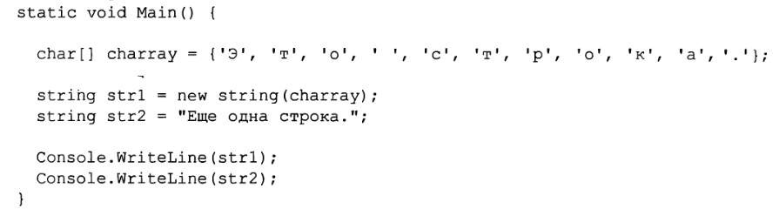
Char []
ca[4]
H
e
l
l
o

Slide 7
Тип char не так-то прост
Console.WriteLine (char.ToUpper ('c')); // C
Console.WriteLine (System.Char.IsWhiteSpace ('\t')); // True
Console.WriteLine (char.ToUpperInvariant (‘t')); // T
System.Char

Slide 8
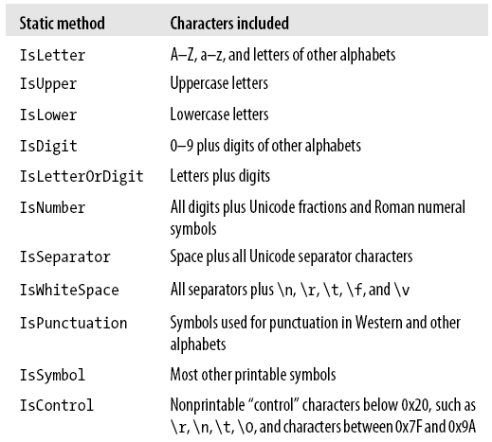
Тип char не так-то прост

Slide 9
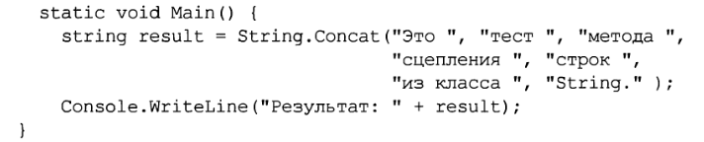
Конкатенирование строк (сцепление)

Slide 10
Методы string (поиск в строке)
string test = "quick brown fox";
Console.WriteLine ( test.Contains ("brown") ); // True
Console.WriteLine ( test.EndsWith ("fox") ); // True
Console.WriteLine ("abcde".IndexOf ("cd")); // 2
Console.Write ("abcdef".StartsWith ("aBc", StringComparison.InvariantCultureIgnoreCase) );
Console.Write ("ab,cd ef".IndexOfAny (new char[] {' ', ','} )); // 2
Console.Write ("pas5w0rd".IndexOfAny ("0123456789".ToCharArray() )); // 3

Slide 11
Методы string
string left3 = "12345".Substring (0, 3); // left3 = "123";
string mid3 = "12345".Substring (1, 3); // mid3 = "234";
string end3 = "12345".Substring (2); // end3 = "345";
string s1 = "helloworld".Insert (5, ", "); // s1 = "hello, world"
string s2 = s1.Remove (5, 2); // s2 = "helloworld";
Console.WriteLine ("12345".PadLeft (9, '*')); // ****12345
Console.WriteLine ("12345".PadLeft (9)); // 12345
Console.WriteLine (" abc \t\r\n ".Trim().Length); // 3
Console.WriteLine ("to be done".Replace (" ", " | ") ); // to | be | done
Console.WriteLine ("to be done".Replace (" ", "") ); // tobedone

Slide 12
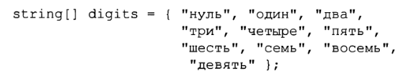
Массивы строк
Console.WriteLine(digits[1][2]);
string onlyNo = digits[1].Replace("pe", "!");
Console.WriteLine( onlyNo );

Slide 13

Сплиты (разбиение строк)
Console.WriteLine( "Enter x, y, z: " );
string numberString = Console.ReadLine();
string[] numbers = numberString.Split( ' ', ',' );
foreach (string num in numbers)
Console.WriteLine( num );
int x = int.Parse(numbers[0]);
int y = int.Parse(numbers[1]);
int z = int.Parse(numbers[2]);

Slide 14
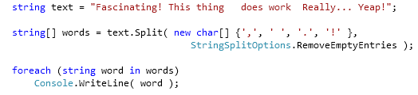


Сплиты и джойны

Slide 15
Сравнение строк
Equality comparison (Проверка на равенство)
Console.WriteLine ("foo" == "FOO"); // False
Console.WriteLine (string.Equals ("foo", "FOO")); // False
Console.WriteLine (string.Equals ("foo", "FOO ", StringComparison.OrdinalIgnoreCase)); // True
Order comparison (Порядковое сравнение)
Console.WriteLine ("Boston".CompareTo ("Austin")); // 1
Console.WriteLine ("Boston".CompareTo ("Boston")); // 0
Console.WriteLine ("Boston".CompareTo ("Chicago")); // −1

Slide 16
StringBuilder
StringBuilder sb = new StringBuilder();
for (int i = 0; i < 50; i++)
sb.Append(i + ",");
sb.AppendLine();
sb.Append("That’s All Folks!" );
sb[0] = 'X';
Console.WriteLine (sb.ToString());
sb.Length = 0;

Slide 17
Подытожим…
Вставка символа/строки в строку
(string.Insert, StringBuilder.Insert)
Добавление символа/строки в конец строки
(StringBuilder.Append, StringBuilder.AppendLine)
Удаление символа/строки из строки
(string.Remove, StringBuilder.Remove)
Замена символа/строки на символ/строку в строке
(string.Replace, stringBuilder.Replace)
Поиск подстроки в строке
(string.IndexOf, LastIndexOf, IndexOfAny, LastIndexOfAny)
Извлечение подстроки из строки (string.Substring)
Разбиение строки на подстроки (string.Split)
Объединение подстрок в строку (string.Join)

Slide 18
Форматирование string
string composite = "Name={0,-20} Credit Limit={1,15:C}";
Console.WriteLine (string.Format (composite, "Mary", 500));
Console.WriteLine (string.Format (composite, "Elizabeth", 20000));
Name=Mary Credit Limit= $500.00
Name=Elizabeth Credit Limit= $20,000.00
string s = "Name=" + "Mary".PadRight (20) +
" Credit Limit=" + 500.ToString ("C").PadLeft (15);

Slide 19
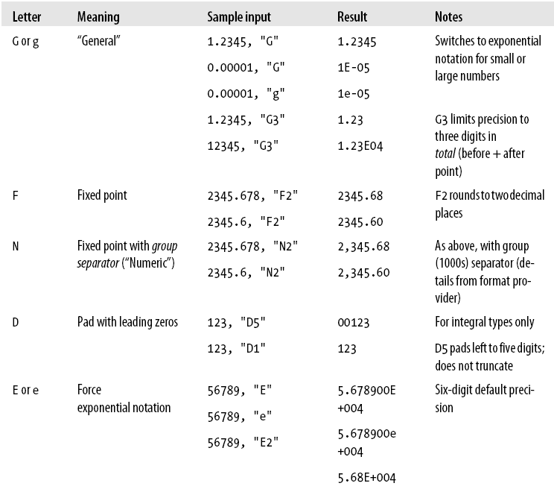

Slide 20
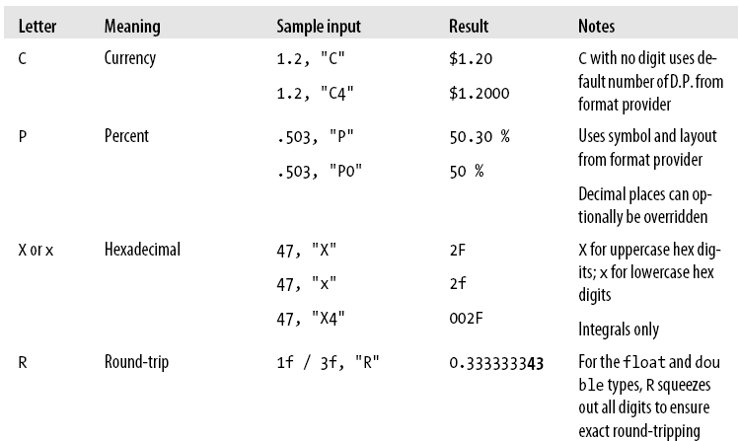

Slide 21
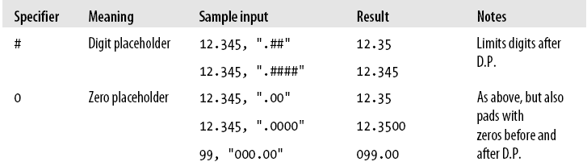
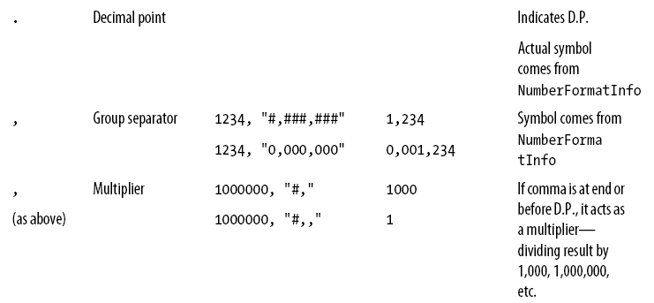

Slide 22
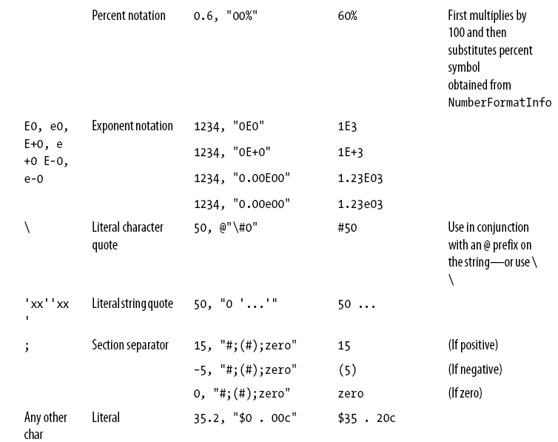

Slide 23
Регулярные выражения
http://www.dotnetperls.com/regex-match
http://regex101.com
Регулярное выражение — это маска или образец последовательности символов. Они используются для поиска и изменения подстрок в тексте. В качестве примеров типичных задач, которые решаются с использованием регулярных выражений, можно привести:
валидация строки которая должна представлять собой ip адрес, email или логин
замена устаревшего названия на новое
подсчет того, сколько раз некоторая конструкция встречается в тексте
нахождение в директории файлов с определенным расширением, например, txt
http://www.friendlyfunction.com/ru/using-regular-expressions-java/

Slide 24
Регулярные выражения
выражение | значение
. | любой символ
аб | последовательность символов
а|б | любой из символов
[абв] | любое из значений в списке
[^абв] | все, кроме значений в списке
[а-г] | любое из значений в промежутке
[а-гА-Г] | любой из промежутков
Эти символы должны предваряться символом «\» в регулярке
\ * + ? | { [ () ^ $ . #

Slide 25
Регулярные выражения
Regex RegExp = new Regex( @"(U|u)ser[1-5]" );
string test = "user2, Uuser7 uUser3 'user4' usr2";
foreach ( Match match in RegExp.Matches(test) )
Console.WriteLine(match);
// user2
// User3
// user4

Slide 26
Регулярные выражения
выражение | значение
^выражение | начало строки
выражение$ | конец строки
\b | граница слова
(?i) | игнорировать различия в регистре
\d | цифра
\D | все, кроме цифр
\s | пробельный символ, эквивалентно [\t\n\x0B\f\r]
\S | все, кробе пробельных символов
\w | символы слов
\W | все, кроме символов слов

Slide 27
Регулярные выражения
выражение{количество} | сколько раз встречается, например, а{2}
выражение{мин,макс} | сколько раз встречается, промежуток
выражение{мин,} | сколько раз встречается, минимум
выражение* | 0 или более раз
выражение+ | 1 или более раз
выражение? | 0 или 1 раз
(выражение) | использовать группу как единое выражение, например, (аб)+

Slide 28

Регулярные выражения
Regex r = new Regex( @"[+-]?\d+" );
string input = Console.ReadLine();
foreach (Match match in r.Matches(input))
Console.WriteLine(match);

Slide 29
Группы
Regex RegExp = new Regex( @"\b(\w)\w*\1\b" );
string test = "mouth eye nose, ear wow!";
foreach ( Match match in RegExp.Matches(test) )
Console.WriteLine(match);
// eye
// wow

Slide 30
Типы квантификаторов
Жадные квантификаторы
начинают с того что сопоставляют с выражением как можно большую подстроку. Если это не приводит к успеху то они на каждом следующем шаге уменьшают свой аппетит. Жадность является состоянием по умолчанию для квантификаторов, поэтому нам не нужно её специально указывать.
Ленивые квантификаторы
начинают с как можно меньшей подстроки, постепенно увеличивая её пока не добьются успеха. Для их обозначения используется символ «?» после квантификатора, например, «выражение*?» или «выражение{3}?».
Cобственнические квантификаторы
как и жадные начинают с наибольшей подстроки, но, в отличии от жадных, на этом и заканчивают. Если сопоставление с наибольшей подстрокой не привело к разрешению регулярного выражения то возвращается несовпадение. Cобственнические квантификаторы обозначаются с помощью символа «+», например, «выражение++» или «выражение{1,2}+»

Slide 31

Типы квантификаторов
Пусть у нас есть строка «00183295200».
Рассмотрим регулярное выражение «.*00″, оно использует жадный квантификатор и найдет в нашей подстроку являющуюся всей строкой, т.е. «00183295200».
Ленивое регулярное выражение «.*?00″ сначала вернет «00», а затем и всю строку.
Собственническое же выражение «.*+00″ не вернет вообще ничего, «.*» заберет все символы и «00» сопоставить не удастся. С#.NET НЕ ПОДДЕРЖИВАЕТ ТАКИЕ ТИПЫ!
string str = "00183295200";
Regex r1 = new Regex( @".*00" );
Regex r2 = new Regex( @".*?00" );
Console.WriteLine( "Жадный результат:" );
foreach (Match match in r1.Matches(str))
Console.WriteLine(match);
Console.WriteLine( "Ленивый результат:" );
foreach (Match match in r2.Matches(str))
Console.WriteLine(match);

